Slide 1
Звітня документація:
-Титульна сторінка
- Звіт
- Щоденник
-Конспект залікового уроку
-Сценарій виховного заходу
- Самоаналіз уроку
-Аналіз відвіданого уроку
- Презентацію онлайн уроку
-Фото з практики
- Анкета студента

Slide 2
Титулка
Звітна документація
з навчально-педагогічної практики
з основної мови
студентки 4 курсу, 446гр. дфн
спеціальності 014 Середня освіта
філологічного факультету
МНУ ім. В.О. Сухомлинського
Іванченко Тетяни Олександрівни
Методист кафедри
германської філології
доктор філософії в галузі освіти,
ст. викладач Щербакова О.Л.
Миколаїв – 2023

Slide 3
Звіт
про проходження виробничої практики студентки 5 курсу дфн
Форносової Тетяни Віталіївни
у Відокремленому структурному підрозділі
"Фаховий коледж" ім. В.О. Сухомлинського
з 01.02.2023 по 11.03.2023
Я, Форносова Тетяна Віталіївна, студентка 4 курсу 446 групи спеціальності середня освіта (англійська мова та література) денної форми навчання проходила виробничу практику у Відокремленому структурному підрозділі "Фаховий коледж" ім. В.О. Сухомлинського.
Протягом п’яти тижнів я виконала такі завдання, як: спостереження за проведенням вчителем онлайн уроків англійської мови у першого, другого, третього та четвертого курсів; вивчення особливості навчального процесу та структури навчального закладу; ознайомлення з основними характерними рисами Нової Української Школи; ознайомлення з навчальною програмою студентів різних курсів; складання планів-конспектів 12 уроків англійської мови для проведення їх зі студентами фахового коледжу; відпрацювання методів та обладнання для проведення онлайн занять на практиці; освоєння Zoom платформи, онлайн-дошки, онлайн-тестів; проведення 12 уроків англійської мови зі студентами різних курсів та груп; складання завдань до самостійної роботи відповідно до вивчених граматичних структур та лексичних одиниць; перевірка та виставлення оцінок за самостійні роботи; проведення самоаналізу заняття та виявлення для себе найбільш продуктивних методів та прийомів навчання іноземної мови; проведення аналізу уроку колеги; набуття навичок орієнтування в непередбачуваних ситуаціях, пов’язаних з технічним обладнанням (проблеми зі звуком мікрофону, зображенням камери, звуком та чіткістю наданого студентам матеріалу, швидкість Інтернету).

Slide 4
Під час проходження виробничої практики та виконання завдань познайомилася з методикою та засобами здійснення навчального процесу у у Відокремленому структурному підрозділі "Фаховий коледж" ім. В.О. Сухомлинського; провела для себе порівняльну характеристику між очною та онлайн формою навчання; відмітила наявність характеристик Нової Сучасної Школи під час навчального процесу, а саме: інформаційно-комунікаційна компетентність та компетентність у галузі технологій; інноваційність; вільне володіння студентами та викладачем державною мовою. Окрім цього, я оволоділа педагогічними уміннями та навичками навчальної роботи зі студентами фахового коледжу.
Педагогічна практика в школі допомогла мені здобути практичні уміння і навички.
Практика поглибила і закріпила мої знання здобуті в університеті, виробила вміння
проводити навчально-виховну роботу з учнями, дала можливість випробувати себе
в ролі вчителя англійської мови. Я краще ознайомилася із своєю майбутньою
професією, дізналася багато нового, цікавого, набула і розширила свій педагогічний
досвід.
Дата 28.02.2022
Практикантка _____________ Форносова Т.В.
Керівник практики _____________ Баркасі В.В.

Slide 5
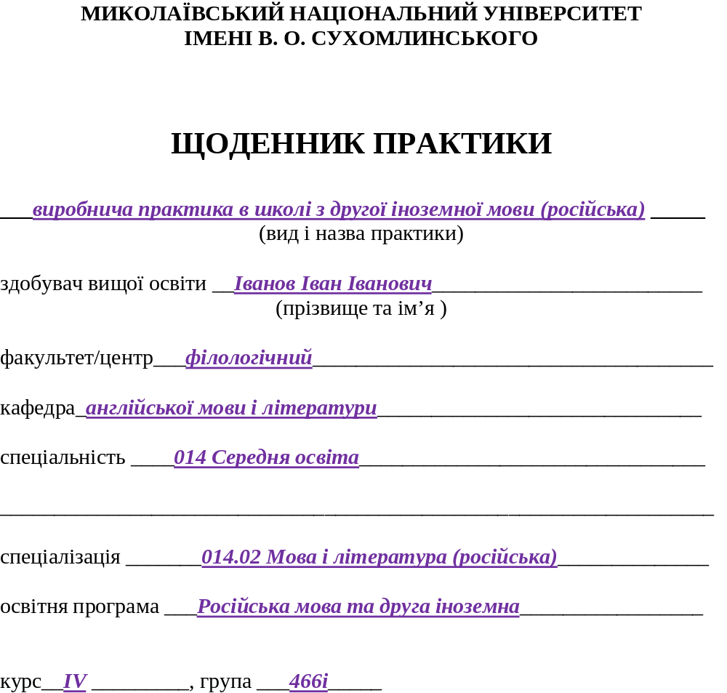

Slide 6
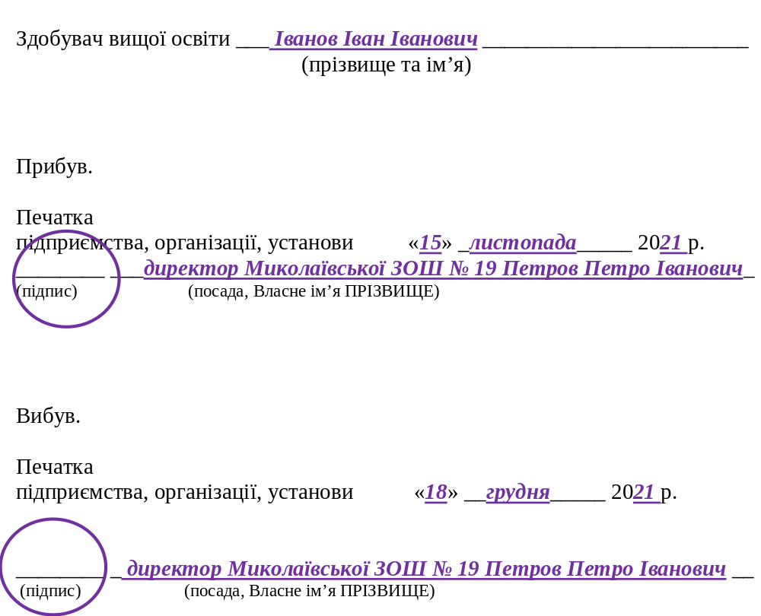

Slide 7
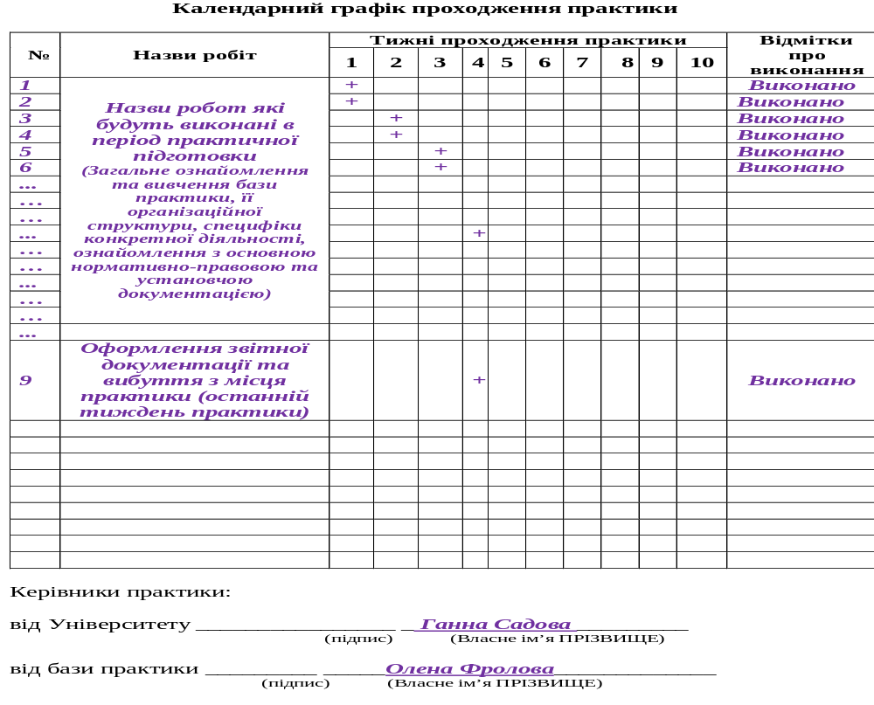

Slide 8
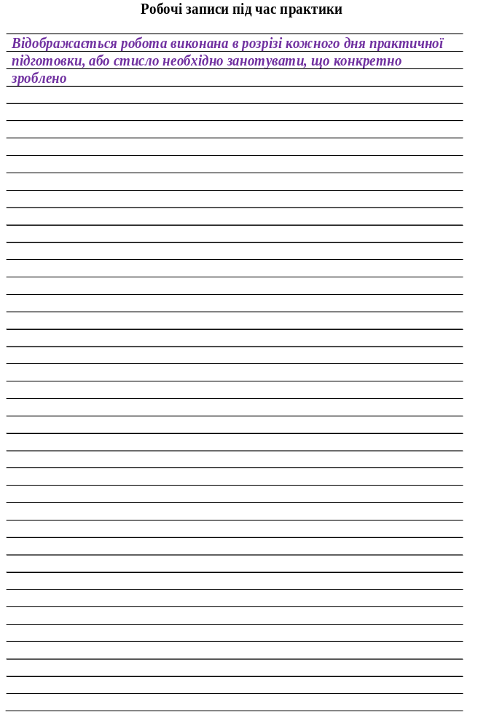
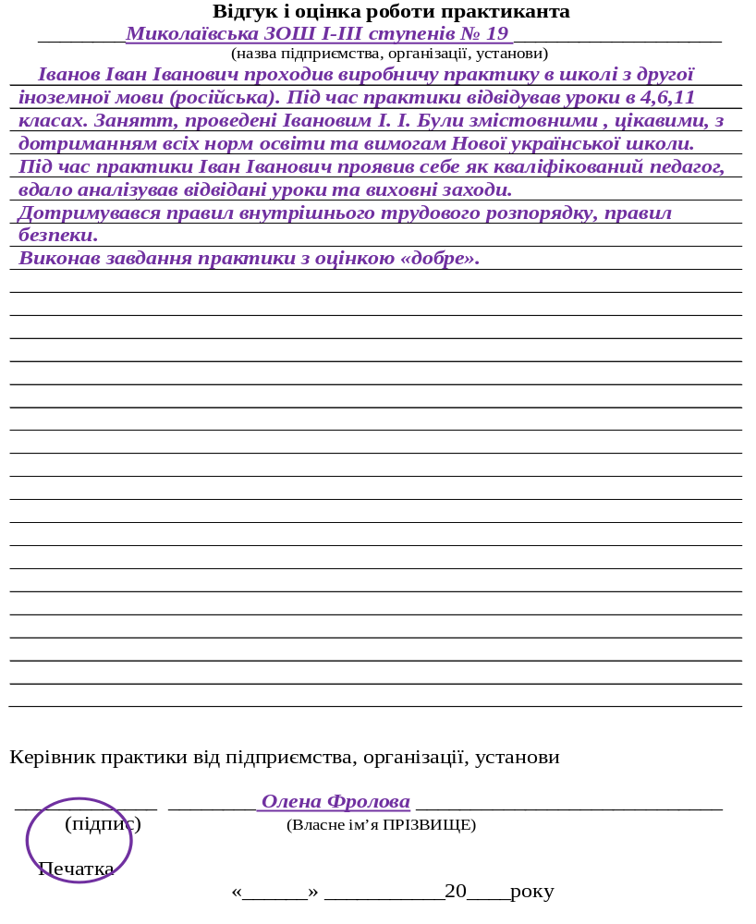

Slide 9
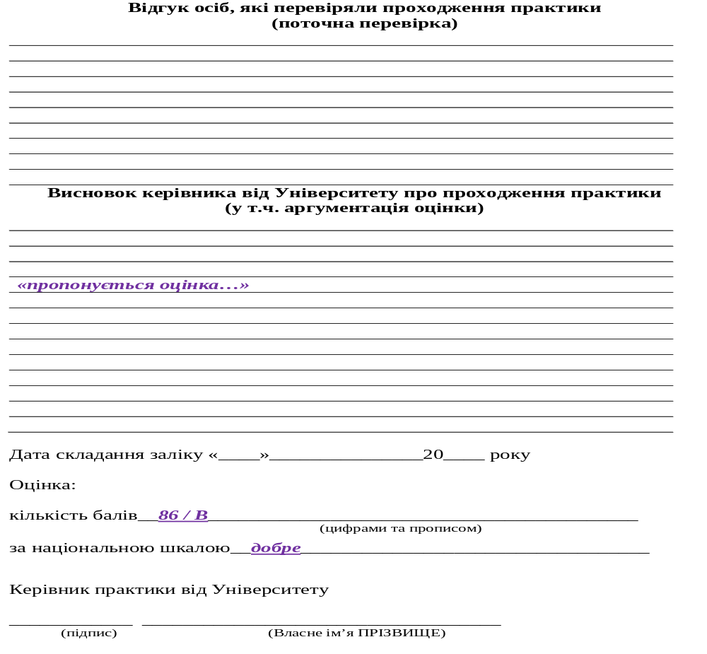

Slide 10
ВИМОГИ ДО ЗВІТУ здобувача вищої освіти
Звіт з практики має наступну структуру:
титульний аркуш
щоденник практики
зміст;
вступ (1-2 стор.); -
основна частина (не більше 30 сторінок); -
висновки (2-3 стор.);
перелік посилань;
додатки (за необхідності).
Загальний обсяг звіту має бути не більше 30 сторінок (без додатків).
Вступ визначає мету і завдання практики, стан і тенденції розвитку галузі, особливості викладання в Новій українській школі тощо.
Основна частина звіту складається з кількох частин. У першій, як і в курсовій роботі, описуються загальні теоретичні дані про тему, яка досліджувалася в ході практики, а в другій частині вже аналізуються отримані результати, здійснюються розрахунки, графіки.
Висновки - на підставі отриманих під час проходження виробничої практики даних, студент узагальнює інформацію, описує перспективи розвитку / поліпшення роботи бази практики, пишуться відповіді на поставлені на початку практики завдання.
Перелік посилань має містити нормативні, інструктивні матеріали, які регламентують облікову та аналітичну роботу, літературні джерела, періодичні видання, які присвячені темі дослідження.
Додатки включають практичний матеріал, необхідний для розкриття змісту практики. До них включаються: графіки, схеми, креслення, фотографії, ілюстративний матеріал допоміжного характеру (таблиці, рисунки).
У звіті не повинно бути дослівного переписування матеріалів баз практики, а також цитування літературних джерел. Керівник практики від кафедри рецензує звіт. Звіт про практику студент захищає перед комісією у термін, встановлений кафедрою.
Написавши звіт самостійно, студент ще раз закріпите отримані навички та інформацію, отримані в ході проходження практики.

Slide 11
АНКЕТА ДЛЯ СТУДЕНТІВ, ЯКІ ПРОЙШЛИ ПРАКТИКУ
Оберіть факультет, на якому Ви навчаєтесь *
Освітньо-професійна програма *
На якому ступені вищої освіти Ви зараз навчаєтесь в університеті? *
Форма навчання *денна заочна
Як Ви вважаєте, з якого курсу повинна проводитись практична підготовка здобувача вищої освіти? 1 2 3 4 5
У чому Ви вбачаєте зміст практичної підготовки?
У можливості отримати знання та навички за обраним фахом
У можливості знайти майбутнє місце роботи
У можливості бути відзначеним
У можливості підзаробити
Отримання досвіду практичної роботи за фахом
Чи доводилось Вам зіткнутись з труднощами під час проходження практики? Так ні
Якщо були труднощі, то внаслідок чого вони виникли?
Через недостатню підготовку з фахових предметів
Труднощі з методики викладання
Недостатність теоретичної підготовки
Психологічні проблеми
Через недостатню організацію практики
Надмірна кількість звітної документації
Витрата часу на знайомство з трудовим колективом (начальним класом)
Труднощів не виникало
Як Ви можете охарактеризувати Вашу співпрацю з керівниками практики? Формальна Корисна Творча
Чи влаштовує Вас співпраця з керівниками практики? Так ні
Якщо співпраця Вас не влаштовує, то чому?
Який висновок Ви зробили після проходження практики?
На практиці я переконавсь (-лась) у правильності вибору професії
Практика розчарувала мене у обраній професії
Практика виявила прогалини у моїй фаховій підготовці
Практика була формальною
У мене немає бажання працювати за спеціальністю
Переконався (-лась) що з мене не вийде якісного працівника з обраного фаху
Практика показала, що можу працевлаштовуватись за спеціальністю
З якими труднощами Ви зіткнулись під час проходження практики?
Погане ставлення співробітників бази практики
Обмеження у доступі до необхідної інформації для виконання завдань практики
Відсутність допомоги керівника від бази практики
Багато непотрібної додаткової роботи з інших предметів
Труднощів не виникало
Оцініть рівень якості практики на Вашому факультеті? (за 5-ти бальною шкалою, де 1 - дуже низька якість, 5 - висока якість)
Які позитивні результати Ви отримали від проходження практики?
Я отримав (-ла) знання та навички, необхідні для майбутньої роботи за фахом
Я отримав (-ла) можливість реалізувати на практиці знання, отримані в університеті
Я отримав (-ла) інформацію необхідну тільки для написання звіту
Чи хотіли б Ви працювати в організації, на базі якої проходили практику? Так ні
Зазначте Ваші пропозиції.

Slide 12
Наскільки Ви задоволені переліком пропонованих баз практики в межах освітньої програми?
Повністю задоволені;
Частково задоволені;
Зовсім не задоволені.
Чи мали Ви можливість самостійно обирати заклад, установу чи організацію для проходження практики? Так Ні Частково
Наскільки зручним для вас є графік проходження практики?
Дуже зручний;
Переважно зручний;
Важко сказати;
Переважно незручний;
Дуже незручний.
Чи є достатнім рівень Вашої теоретичної підготовки для успішного проходження практики? Так; Ні; Частково.
Які отримані під час навчання теоретичні знання знадобилися Вам для результативного проходження практики?
Здатність до абстрактного мислення, аналізу та синтезу;
Здатність застосовувати знання у практичних ситуаціях;
Здатність вчитися і оволодівати сучасними знаннями;
Цінування та повага різноманітності та мультикультурності
Ваш варіант________________________
Наскільки Вас задовольняє перелік отримуваних практичних навичок під час проходження практики?
Повністю задовольняє;
Частково задовольняє;
Зовсім не задовольняє.
Чи достатньо у Вас інформації щодо процедури проходження практики та оформлення звіту після її завершення? Так; Ні; Чстково.
Наскільки Ви задоволені керівництвом практикою зі сторони викладачів кафедри?
Повністю задоволені;
Частково задоволені;
Зовсім не задоволені.
Наскільки Ви задоволені керівництвом практикою зі сторони представників бази практики?
Повністю задоволені;
Частково задоволені;
Зовсім не задоволені.
Чи виникали у Вас труднощі при оформленні щоденника практики?
Зовсім не виникали;
Інколи виникали;
Часто виникали.

